Slide 1

I Centri per la famiglia
Milano 8 ottobre 2026
CpF: la forza della rete
Un modello integrato di servizi, relazioni e comunità
Dott. Roberto Daffonchio
Direttore Vicario Direzione Generale Famiglia, Solidarietà Sociale, Disabilità e Pari Opportunità
Conferenza nazionale sulla famiglia
Ottobre - Dicembre 2026
Presidenza del Consiglio dei Ministri Dipartimento per le politiche della famiglia

Slide 2
Da sperimentazione a rete regionale
Un percorso di crescita che ha rafforzato progressivamente presenza territoriale, servizi e capacità di integrazione
2019
2022–2023
2024–2025
2026
AVVIO DELLA
SPERIMENTAZIONE
CONSOLIDAMENTO
POTENZIAMENTO
RETE REGIONALE
n. 4 CpF
n. 48 CpF
n. 90 HUB + 346 SPOKE
Progressiva presenza territoriale e rafforzamento delle reti locali
99 HUB e+ 370 SPOKE
469 punti della rete
Primi Centri per la Famiglia in Lombardia
Sviluppo del modello Hub & Spoke
Da una sperimentazione locale a una rete regionale stabile, capillare e integrata

Slide 3
Il modello Hub&Spoke
Una rete che avvicina le risposte alle famiglie
Il modello Hub & Spoke mette in connessione servizi, competenze e risorse presenti nei territori
COMUNI
E AMBITI
CENTRO HUB
SCUOLA
SERVIZI
SOCIALI
LA FAMIGLIA
al centro della rete
COMUNITA’
TERRITORIALI
ASSOCIAZIONI
SANITÀ E
SOCIOSANITARIO
TERZO
SETTORE
ASCOLTO • intercettare i bisogni
ORIENTAMENTO • facilitare l’accesso
INTEGRAZIONE • connettere le risorse

Slide 4
I Centri per la famiglia
Milano 8 ottobre 2026
Tre Ambiti, un modello condiviso
I Centri per la Famiglia ASST Spedali Civili di Brescia
Dal sostegno al protagonismo familiare
Dott.ssa Elisa Rolfi
Psicologa - Community Manager
Conferenza nazionale sulla famiglia
Ottobre - Dicembre 2026
Presidenza del Consiglio dei Ministri Dipartimento per le politiche della famiglia

Slide 5
Tre Centri, un modello condiviso
Il modello comune dei tre Ambiti
Community Manager
negli HUB delle Case di Comunità: informa e sensibilizza, ascolta e analizza la domanda, orienta e accompagna, raccorda servizi e territorio
Progettazione Bottom-Up
bisogni, competenze e risorse delle famiglie e della comunità orientano le risposte, in una logica di partecipazione, prossimità e integrazione
Prima si attiva la rete esistente
poi, a partire dai bisogni emergenti, si costruiscono nuove risposte (approccio asset-based)
Dalla sperimentazione
alla rete territoriale
Dal 2022, il modello si è progressivamente consolidato:
2022 - Avvio sperimentazione
2024 - 3 Centri per la Famiglia, Ambito 1 «La famiglia. Dal sostegno al protagonismo familiare»; Ambito 2 «Sostenere la famiglia, famiglie al centro»: Ambito 3 «Famiglie in rete»
2026 - Rafforzamento (DGR 6003/2026)

Slide 6
«La famiglia. Dal sostegno al protagonismo familiare»
Ambito 1 | Brescia-Collebeato – Resp. di progetto: Dott.ssa Laura Cabini
Partner*
301 nuclei familiari (al 31 luglio 2026)
143 presso l’HUB - Casa di Comunità | via Corsica 145 Brescia
Attività: informazione e sensibilizzazione; sostegno alla genitorialità; educazione al digitale; adolescenza
Linee di rafforzamento: primi 1000 giorni; affido familiare
Destinatari e contesti: famiglie, nidi e servizi educativi, scuole, enti e reti territoriali
Servizi ASST
Community Manager
Rete
Famiglie
Immagine
Più partner, un’unica equipe
Sguardi diversi, una visione condivisa, risposte integrate ai bisogni
*Partner operativi:
Coop. ADL a Zavidovici: famiglie di origine straniera, mediazione linguistico-culturale, consulenza etnoclinica, gruppi Hate speech
Coop. La Vela: consulenze pedagogiche, gruppi per genitori, home visiting 0–3, educazione digitale
Il Chiaro del Bosco Ass. ETS: familiari di persone con disagio psichico, sportello, consulenze psicologiche e pedagogiche, gruppi

Slide 7
I Centri per la famiglia
Milano 8 ottobre 2026
DAI SERVIZI ISOLATI ALLA RETE
Accogliere il bisogno, orientare la risorsa appropriata, accompagnare la famiglia nel percorso
Dott.ssa Raffaella Ferrari
Direttore del Dipartimento PIPSS e della SC Salute Mentale e Dipendenze – ATS Città Metropolitana di Milano
Conferenza nazionale sulla famiglia
Ottobre - Dicembre 2026
Presidenza del Consiglio dei Ministri Dipartimento per le politiche della famiglia

Slide 8
Gli obiettivi e le tappe
MODELLO ORGANIZZATIVO
OBIETTIVI DI INTEGRAZIONE
FINALITA’
Mappatura territoriale e costituzione di tavoli di lavoro integrati;
Individuazione degli snodi della rete e dei referenti di progetto;
Avvio dei tavoli territoriali per la progettazione di linee di indirizzo e di strumenti di lavoro per standardizzare l’offerta sul territorio attraverso una buona prassi condivisa.
Distinguere chiaramente compiti e funzioni;
Formalizzare l’intesa e i protocolli di collaborazione;
Sperimentare uno strumento di sinergia condivisa;
Efficientare la Presa in Carico precoce e appropriata della domanda;
Potenziare il ruolo di accompagnamento delle famiglie verso corrette risorse e opportunità;
Connettere l’offerta rivolta agli adolescenti e ai loro genitori;
Integrare le attività rivolte al sostegno alla maternità nei primi 1000 giorni di vita;
Sinergizzare con gli Uffici di Piano sulla sensibilizzazione del valore dell’Affido Familiare.

Slide 9
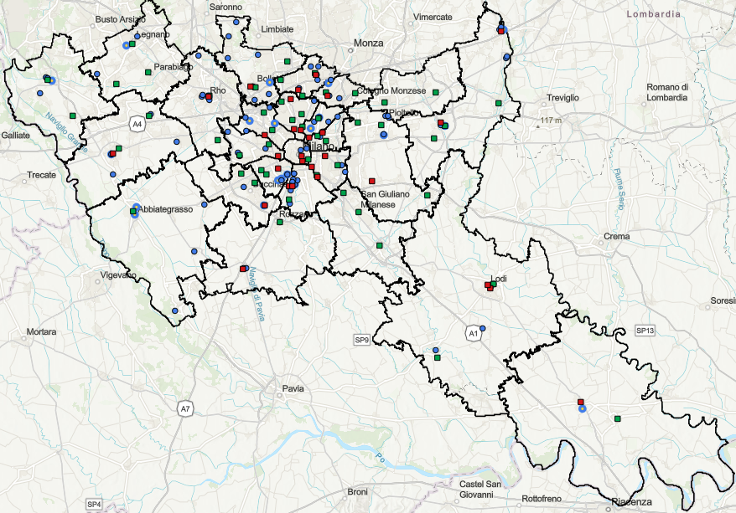
Mappatura delle risorse e
strumenti di orientamento ai servizi
17 Punti Nascita
23 Centri per la Famiglia (23 Hub e 77 Spoke)
52 Sedi Consultori Familiari Pubblici
34 Consultori Familiari Privati Accreditati

Slide 10
Verso un modello condiviso operativo
    Ampliamento della Rete Territoriale di Collaborazione;
Rafforzamento dei canali di comunicazione e orientamento;
Strutturazione degli strumenti di condivisione e nuove sinergie tra gli Enti;
Formalizzazione di protocolli di lavoro e condivisione di procedure;
Maggior visibilità delle opportunità disponibili sul territorio;
Miglior orientamento delle famiglie ai Servizi.
accogliere
comprendere
connettere
accompagnare

Slide 11


Famiglie Social
Una comunità educante per il benessere digitale
Annarita Basso Palmiero
Coordinatrice del Centro Famiglie Destra Secchia
Territorio della ATS Val Padana
Conferenza nazionale sulla famiglia
Ottobre - Dicembre 2026
Presidenza del Consiglio dei Ministri Dipartimento per le politiche della famiglia

Slide 12
La consapevolezza
Un cambio di paradigma
L’educazione digitale di bambini e adolescenti richiede una responsabilità educativa condivisa dell’intera comunità
Obiettivi principali:
Accompagnare bambini/ragazzi, genitori, insegnanti ed educatori nella costruzione di competenze e regole condivise su smartphone/web/social
Rafforzare le competenze degli adulti di riferimento
Prevenire i rischi legati a un uso inconsapevole del digitale

Slide 13
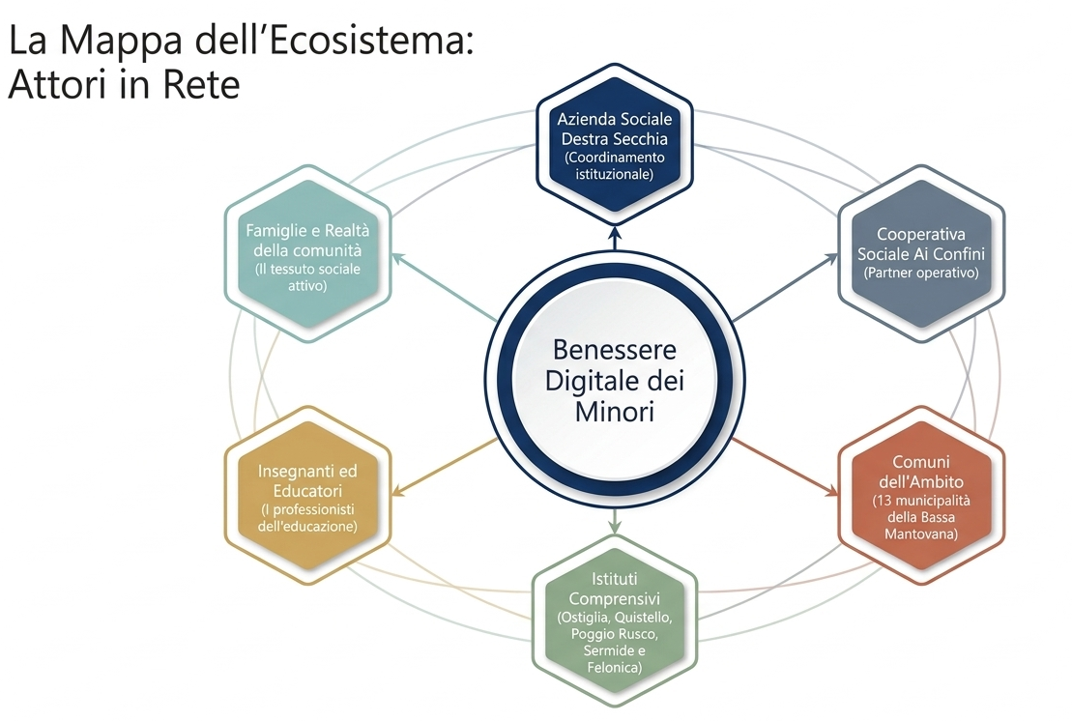
L’impatto sistemico
Competenze per i minori, empowerment per gli adulti
Il progetto Famiglie Social trasforma questa necessità in un modello operativo replicabile, testato attraverso:
l’Azienda Sociale Destra Secchia
i 13 comuni della Bassa Mantovana
gli Istituti Comprensivi di Quistello, Ostiglia, Poggio Rusco e Sermide e Felonica
Immagine

Slide 14
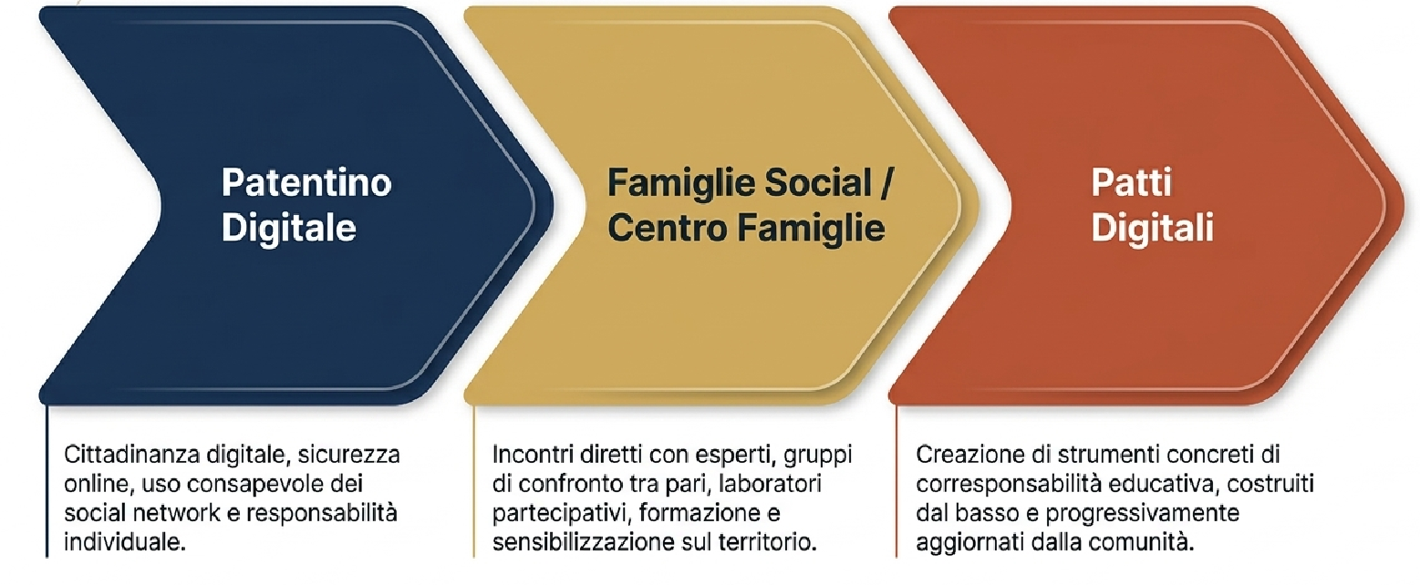
Percorso integrato a tre pilastri

Slide 15
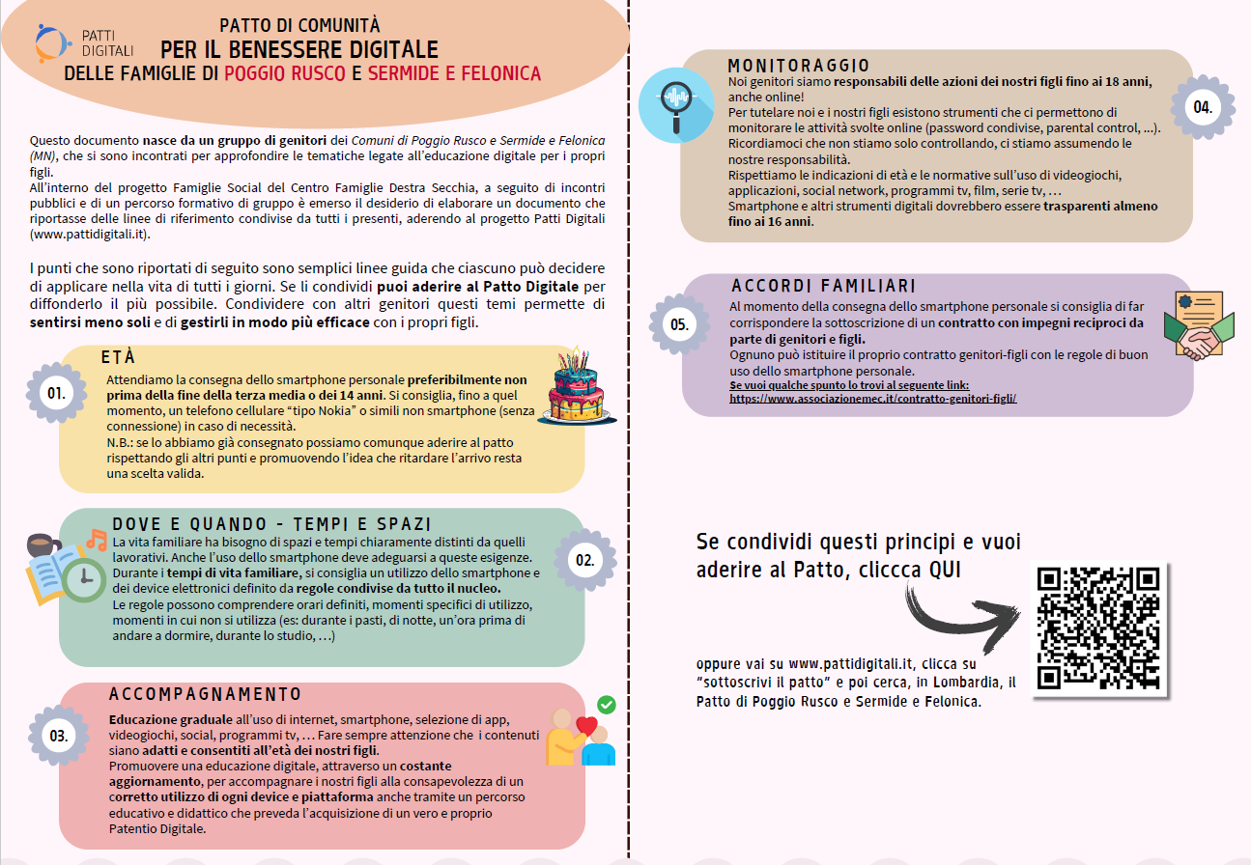
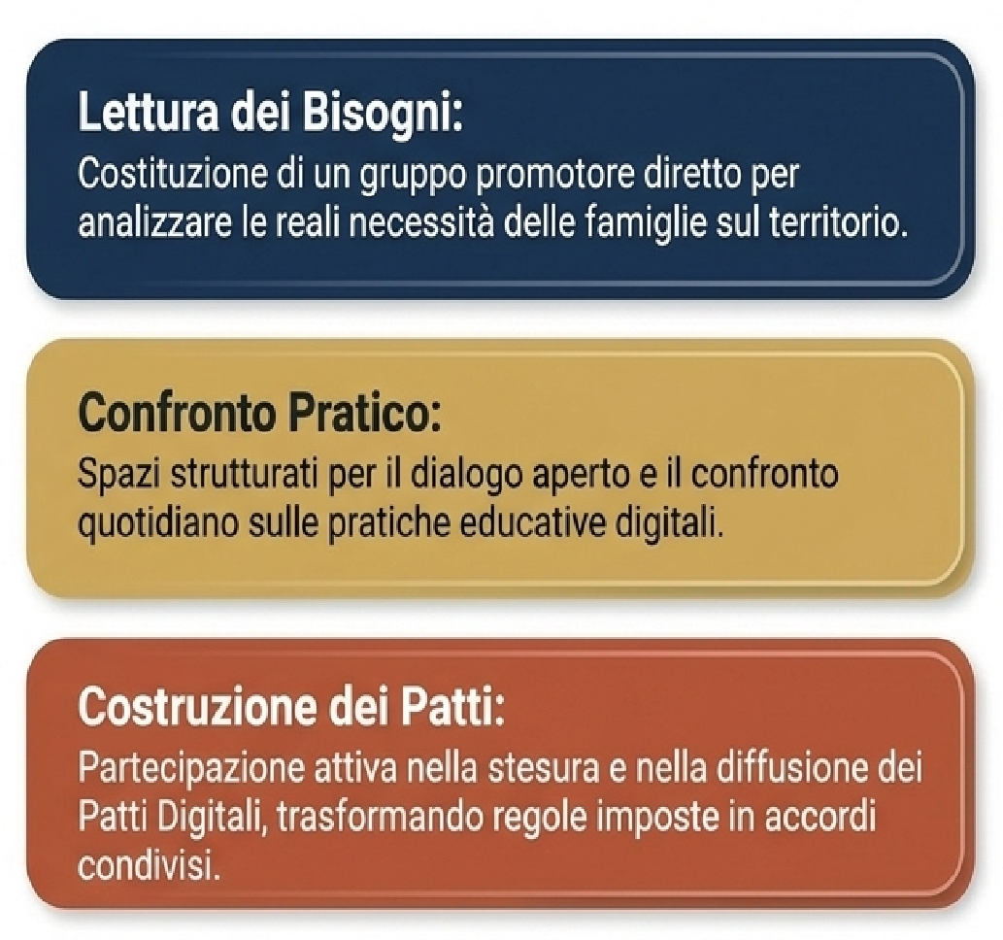
Il protagonismo dei genitori
Dalla ricezione passiva all’azione comunitaria
Immagine

